Slide 1
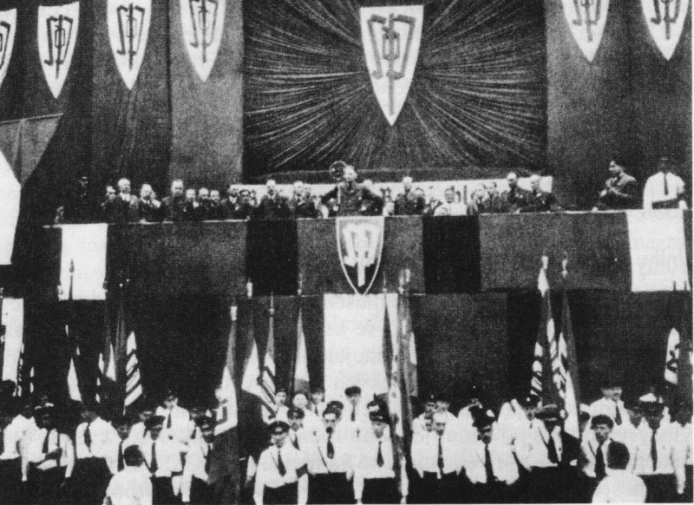
Interetnické problémy v pohraničních regionech
Etnické konflikty

Slide 2
Teorie konfliktů
Etnická identita:
Etnický konflikt nemůže vzniknout bez etnické identity obyvatel, bez ní by konflikt nabyl jiné podoby (sociální, náboženské, apod.)
Etnicita souvisí s problematikou národů a nacionalismu, které se dostaly do centra pozornosti zejména v 19. a 20. století v průběhu tvorby národních států, na jejichž vznik působila i energie jednotlivých nacionalismů
Etnická identita je druhem kolektivní identity poskytující nositeli pocit příbuznosti a sounáležitosti s těmi, kdo sdílejí stejnou etnickou identitu
Tento druh identity formuje pohled na svět, který zjednodušuje a činí jej srozumitelnějším s méně komplikovaným

Slide 3
Teorie konfliktů
Systémy etnických vztahů:
Pro vznik etnického konfliktu má relevanci model T. Davida Masona v jakém vztahu dvě, či více etnik žijí:
1) Hierarchický model:
Příslušníci jednotlivých etnik žijí promíšeně a setkávají se navzájem, což je i součástí jejich každodennosti
Existuje jistá stanovená dělba práce v níž každému etniku přináleží vlastní zaměstnání a vlastní role na základě kulturních znaků
Společenské postavení jednotlivců se kryje s etnickou příslušností, takže jedna skupina je nadřazená druhé
Stabilita systému vyžaduje, aby vedoucí skupina dokázala manipulovat s přístupem ke zdrojům a monopol na donucovací aparát
Ačkoliv ej sociální konflikt součástí systému, otevřený konflikt je již vzácnější

Slide 4
Teorie konfliktů
2) Nehierarchický model:
V horizontálně integrovaných systémech neexistuje kulturní dělba práce (buď je překonána nebo nikdy neexistovala)
Příslušníci etnik žijí odděleně, často na územích, která dříve tvořila samostatné správní jednotky a vzniká model tzv. soutěžící etnicity, v němž dochází k rivalitě o přístup k ekonomickým zdrojům, o kontrolu státních institucí, obsazení státních funkcí, může se jednat i o přístup ke vzdělání
Společenské postavení se nekryje s etnickou příslušnosti, pokud je udržována rovnováha mezi etnickými skupinami ke konfliktu zpravidla nedochází
Pokud ovšem dojde k zásahu do politického systému například v období dekolonizace či mocenského převratu, jednotlivá etnika pak usilují o získání podílu při následné dělbě moci
Jedna skupina nemůže získat v tomto systému dominantní postavení aniž by vznikla opozice ze strany druhé skupiny. Etnická mobilizace bývá jednodušší, otevřený konflikt nenabírá rychlý spád, ale postupně eskaluje spirálovitě v cyklech

Slide 5
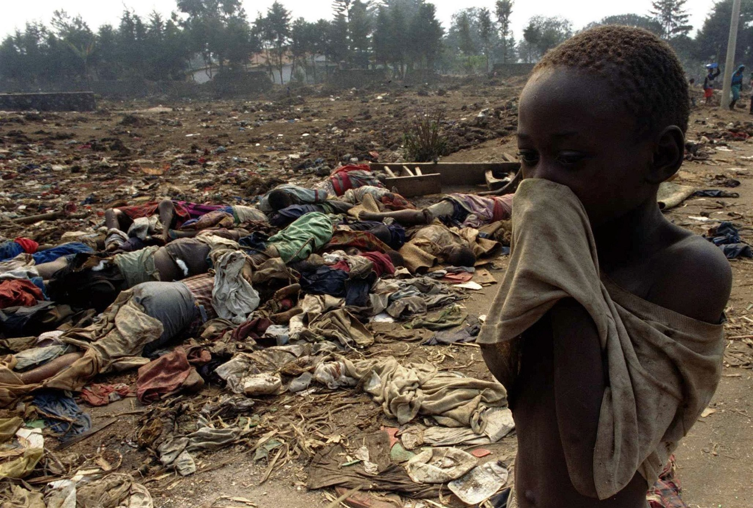
Teorie konfliktů

Slide 6
Teorie konfliktů
Konflikty:
Neexistuje žádná univerzální a všeobecně přijímaná teorie vysvětlující teorii konfliktu
V minulosti se vyskytly různé názory na povahu konfliktů:
Platón:
V realitě je každá obec (tedy stát, územní celek, komunita, apod.) v neustálém a nevyhlášeném konfliktu proti všem ostatním
Thomas Hobbbes:
Lidské jednání se neřídí zásadami racionality, ale tužbami a vášněmi, což patří mezi příčiny vzniku konfliktů a k agresím
Základními touhami rozumí touhu po bohatství, moci, prestiži a slávě
Jelikož touhy jsou dle Hobbese všudypřítomné, tak je dle něj svět charakterizován bojem všech proti všem, přičemž válka je přirozený stav společnosti

Slide 7
Teorie konfliktů
Carl von Clausewitz:
Pruský voják a teoretik ve svém díle O válce popsal válku jako pokračování politiky jinými prostředky
Michel Foulcault:
Zastával opačný postoj, než Clausewitz. Tvrdil, že válka je trvalý stav, který jenom nabývá různých podob, jako je politicko-mocenské soupeření
Informační teorie:
Jedná se o obecný přístup k problému, jež tvrdí, že konflikty vznikají jako důsledek špatného pochopení záměrů protivníka a jeho bezpečnostní situace
Konflikt je tedy způsoben nedostatkem informací, nepochopením úmyslů a z toho vyplývajícím použitím síly jednou, nebo více stranami sporu

Slide 8
Teorie konfliktů
Faktory vzniku konfliktu:
Ke starším názorům na vznik konfliktu patří Modernizační teorie:
Vznikla v americkém prostředí v 50. a 60. letech 20. století
Předpokládala, že omezená tolerance k etnickým a náboženským odlišnostem je jednou z příčin vzniku konfliktů
Modernizace, průmyslový rozvoj, migrace a urbanizace dle teorie měly vést k postupnému zvyšování etnické i náboženské rozmanitosti a následně tak k větší toleranci ve společnosti
Jelikož však počet etnických konfliktů spíše rostl, byli nuceni zastánci teorie své názory revidovat a nově právě modernizace a růst etnické rozmanitosti snižují toleranci
Příčinou je menší možnost nalézt pracovní uplatnění a ohrožení jejich politických pozic. Růst netolerance je tak viditelný hlavně u početně majoritního etnika

Slide 9
Teorie konfliktů
Z anglosaského prostředí také vyšel výčet faktorů, jež jsou příčinou vzniku konfliktu. Jeho autorem je Michael E. Brown:
Strukturální faktory: za příčinu konfliktu vidí vnitrostátní bezpečnostní obavy, slabé státy a rozmístění etnik na území státu
Politické faktory: příčinou jsou politické instituce, národní ideologie a podobné
Ekonomické a sociální faktory: příčinou konfliktu bývají ekonomické problémy, diskriminační ekonomický systém, ekonomický rozvoj a modernizace
Kulturní faktory: příčinou je kulturní diskriminace, či problematické dějiny vzájemného soužití, či sousedství jednotlivých etnik
Bývá běžné, že tyto faktory nepůsobí jednotlivě, ale výsledný konflikt je výsledkem dvou a více těchto faktorů

Slide 10
Teorie konfliktů
Příčiny vzniku konfliktů:
Biologicko – psychologická podstata člověka:
V přirozenosti člověka je narcismus, touha po moci a dominanci, pudová agresivita a agrese spojená se zajištěním životní úrovně
Podle psychologů (např. Freud) frustrace a deprese plodí agresi, jež pak vede ke konfliktům
Teorie sociálního darwinismu:
Tato teorie považuje člověka jen za jeden z živočišných druhů, jehož přirozeností je agresivita
Přírodním zákonům jsou podřízeny i organizované společenské skupiny jako kmeny, etnika, národy i státy
Teorie skupinového nároku:
Teorie zdůrazňuje význam etnického a náboženského faktoru jako hybné síly sociálních konfliktů a operuje v kategorii práva na sebeurčení a autonomii
Někteří myslitelé rozdělují faktory ovlivňující vznik konfliktu, jako jsou tzv. tvrdé faktory (surovinové zdroje, moc) a měkké faktory(skupinová solidarita a skupinové symboly)

Slide 11
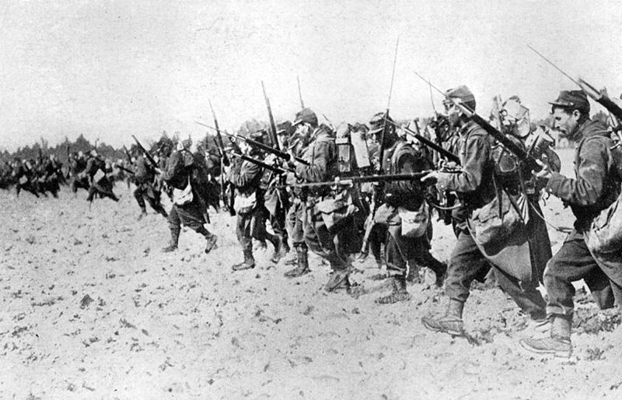
Teorie konfliktů

Slide 12
Teorie konfliktů
Strukturální teorie:
Tato teorie vnímá vznik ozbrojených konfliktů jako důsledek nestability a anarchie mezinárodních vztahů
Vliv má i nepočetnost demokratických států (tyto země mezi sebou nebojují) a naopak velké množství nedemokratických režimů
Geopolitická a ekonomická teorie:
Tato teorie tvrdí, že konflikty jsou výsledkem nerovnoměrné distribuce zdrojů a moci a v důsledku pak snah o jejich přerozdělení, či o přístup k nim
Projevem hegemonie je snaha kontrolovat klíčové surovinové zdroje
Ekonomická teorie:
Tvrdí, že války jsou projevem ekonomického soupeření velmocí v rámci anarchistického systému mezinárodních vztahů, důsledkem snahy o zisk trhů a zdrojů surovin a bohatství
Původní koncepce pocházela z ekonomické teorie merkantilismu a byla oživena v 19. století

Slide 13
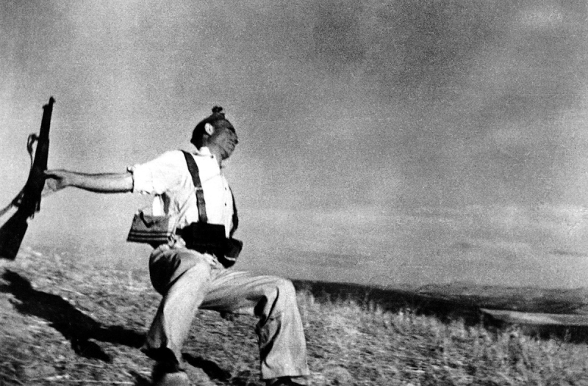
Teorie konfliktů

Slide 14
Teorie konfliktů
Marxisticko – leninská teorie:
Války a konflikty jsou součástí antagonostických třídních vztahů
Mezistátní války chápe za důsledek snah o maximalizaci zisku a o ovládnutí nadnárodních trhů. Války mezi zeměmi jsou tak důsledkem imperialistického soupeření, za nějž umírají pracující
Občanské konflikty jsou naopak důsledkem třídního boje, který se vede o kontrolu výrobních prostředků
Modernizační teorie:
Tato teorie tvrdí, že intenzivní politické a ekonomické interakce vedou k erozi tradičních komunit a vyvolává negativní reakci na proces při němž převážně kulturně definovaná skupina obyvatel vnímá tento proces jako ohrožení jejich identity
Hlavně pokud dochází k rychlé modernizaci tradičních a relativně zaostalých komunit v podmínkách sociálně, etnicky a politicky diferencovaných zemí, jsou ozbrojené konflikty vyústěním stresu a napětí, které mnohé země nedokážou zvládnout

Slide 15
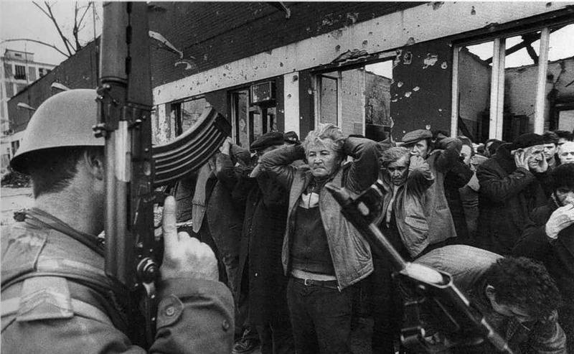
Teorie konfliktů

Slide 16
Teorie konfliktů
Antropologická teorie:
Teorie nachází vysvětlení konfliktů v kulturních rozdílech
Rozhodujícím faktorem není přirozenost a pudy, ale výchova, přesvědčení a víra, generované především náboženstvím, ideologií, nebo nacionalismem
Neomalthuziánská teorie:
Dle teorie jsou války produktem nerovnoměrného vývoje populace a prostředků obživy
Hlavním motivací je nedostatek
Teorie mnohonásobných příčin:
Podle této teorie nemají válku jenom jednu příčinu, ale na jejich vzniku se podílí více faktorů, přičemž však některé mohou působit dominantně

Slide 17
Děkuji za pozornost

